Slide 1

EJECUCIÓN PRESUPUESTARIA DE GASTOS ACUMULADA al mes de Junio de 2017
Partida 22:
MINISTERIO SECRETARÍA DE LA PRESIDENCIA
UNIDAD DE ASESORÍA PRESUPUESTARIA
SENADO DE LA REPÚBLICA DE CHILE
Valparaíso, Agosto 2017

Slide 2
Ejecución Presupuestaria de Gastos Acumulada al mes de Junio de 2017
Ministerio Secretaría General de la Presidencia
Principales hallazgos
En el mes de junio, el Ministerio presentó una ejecución de $1.395 millones, equivalente a un 8,6%. Con ello, la ejecución acumulada de la Partida asciende a $6.909 millones, equivalente a un 42,4% respecto de la ley de presupuestos, similar a la alcanzada en la misma fecha del año anterior.
En cuanto a los programas, el 57% se concentra en la Secretaría General de la Presidencia de la República, y presenta una ejecución equivalente al 42,4% respecto de la ley inicial. Cabe destacar que con posterioridad a la aprobación de la ley de presupuestos, vía decretos de modificación presupuestaria, en este programa se creó una transferencia para «Programa Naciones Unidas para el Desarrollo (PNUD)» por $400 millones, y que en el Programa de Consejo Nacional de la Infancia se rebajó, en el Subtítulo 22, Bienes y Servicios de Consumo, por la misma cantidad. Por otra parte, en Secretaría la Adquisición de Activos No Financieros presenta un avance de un 8,3% al primer semestre.
El programa Gobierno Digital es el que presenta el menor avance, con un 20,7%. Dentro del presupuesto de este Programa, la Transferencia Corriente para Programa Modernización del Estado presenta un 9,5% de ejecución. Además, vía decretos de modificación presupuestaria del Ministerio de Hacienda, se rebajó el Gasto en Personal de Gobierno Digital en $247 millones.
El Consejo de Auditoria Interna General de Gobierno presenta una ejecución de 46% y el Consejo de la Infancia alcanzó a 36,3%.

Slide 3
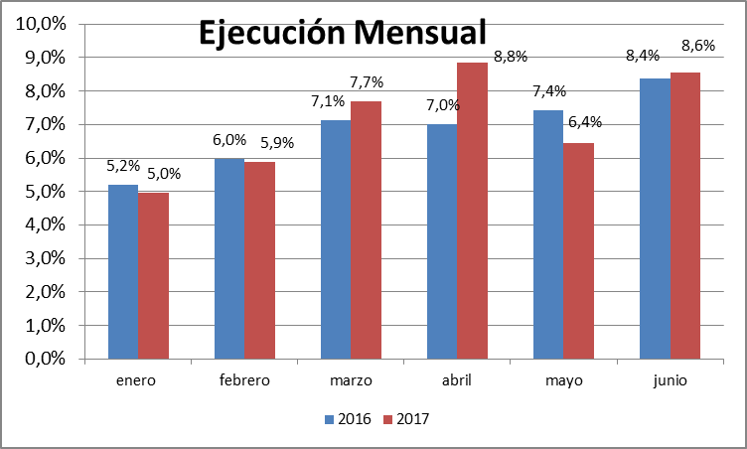
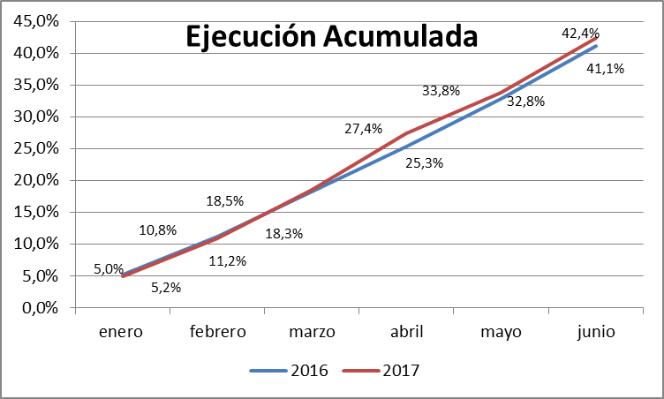
Ejecución Presupuestaria de Gastos Acumulada al mes de Junio de 2017
Ministerio Secretaría General de la Presidencia

Slide 4
Ejecución Presupuestaria de Gastos Acumulada al mes de Junio de 2017
Ministerio Secretaría General de la Presidencia
en miles de pesos 2017
Subtítulo |  | Presupuesto 2017 |  |  | Ejecución
 |  | Ley 2017 | Vigente | Variación | Ejecución Acumulada | % de Ejecución Ley 2017 | % de Ejecución Ppto. Vigente
 | GASTOS | 16.310.161 | 16.350.996 | 40.835 | 6.909.771 | 42,4% | 42,3%
21 | GASTOS EN PERSONAL | 11.092.871 | 11.133.281 | 40.410 | 5.320.237 | 48,0% | 47,8%
22 | BIENES Y SERVICIOS DE CONSUMO | 3.703.780 | 3.303.780 | -400.000 | 1.042.347 | 28,1% | 31,6%
24 | TRANSFERENCIAS CORRIENTES | 1.327.443 | 1.727.868 | 400.425 | 526.361 | 39,7% | 30,5%
29 | ADQUISICIÓN DE ACTIVOS NO FINANCIEROS | 185.057 | 185.057 | 0 | 20.826 | 11,3% | 11,3%
34 | SERVICIO DE LA DEUDA | 1.010 | 1.010 | 0 | 0 | 0,0% | 0,0%

Slide 5
Ejecución Presupuestaria de Gastos Acumulada al mes de Junio de 2017
Partida 22, Resumen por Capítulos
en miles de pesos 2017
 |  |  | Presupuesto 2017 |  |  | Ejecución
Cap. | Prog. | Programa Presupuestario | Ley 2017 | Vigente | Variación | Ejecución Acumulada | % de Ejecución Ley 2017 | % de Ejecución Ppto. Vigente
01 | Secretaría |  | 16.310.161 | 16.350.996 | 40.835 | 6.909.771 | 42,4% | 42,3%
 | 01 | SECRETARÍA GRAL DE LA PRESIDENCIA | 8.764.528 | 9.446.269 | 681.741 | 4.508.035 | 51,4% | 47,7%
 | 04 | GOBIERNO DIGITAL | 3.016.376 | 2.769.804 | -246.572 | 625.214 | 20,7% | 22,6%
 | 05 | CONSEJO AUDITORÍA INTERNA | 1.350.761 | 1.353.100 | 2.339 | 621.436 | 46,0% | 45,9%
 | 06 | CONSEJO NACIONAL DE LA INFANCIA | 3.178.496 | 2.781.823 | -396.673 | 1.155.086 | 36,3% | 41,5%
TOTAL MINISTERIO |  |  | 16.310.161 | 16.350.996 | 40.835 | 6.909.771 | 42,4% | 42,3%
Fuente: Elaboración propia en base a Informes de ejecución presupuestaria mensual de DIPRES

Slide 6
Ejecución Presupuestaria de Gastos Acumulada al mes de Junio de 2017
Partida 22, Capítulo 01, Programa 01: SECRETARÍA GENERAL DE LA PRESIDENCIA DE LA REPÚBLICA
en miles de pesos 2017
 |  |  |  | Presupuesto 2017 |  |  | Ejecución
Subt. | Ítem | Asig. | Clasificación Económica | Ley 2017 | Vigente | Variación | Ejecución Acumulada | % de Ejecución Ley 2017 | % de Ejecución Ppto. Vigente
 |  |  | GASTOS | 8.764.528 | 9.446.269 | 681.741 | 4.508.035 | 51,4% | 47,7%
21 |  |  | GASTOS EN PERSONAL | 7.264.853 | 7.546.594 | 281.741 | 3.631.075 | 50,0% | 48,1%
22 |  |  | BIENES Y SERVICIOS DE CONSUMO | 1.424.294 | 1.424.294 | 0 | 470.774 | 33,1% | 33,1%
24 |  |  | TRANSFERENCIAS CORRIENTES | 0 | 400.000 | 400.000 | 400.000 |  | 100,0%
 | 07 |  | A Organismos Internacionales | 0 | 400.000 | 400.000 | 400.000 |  | 100,0%
 |  | 001 | Programa Naciones Unidas para el Desarrollo (PNUD) | 0 | 400.000 | 400.000 | 400.000 |  | 100,0%
29 |  |  | ADQUISICIÓN DE ACTIVOS NO FINANCIEROS | 74.381 | 74.381 | 0 | 6.186 | 8,3% | 8,3%
 | 04 |  | Mobiliario y Otros | 8.624 | 8.624 | 0 | 1.066 | 12,4% | 12,4%
 | 05 |  | Máquinas y Equipos | 3.364 | 3.364 | 0 | 1.502 | 44,6% | 44,6%
 | 06 |  | Equipos Informáticos | 30.319 | 30.319 | 0 | 0 | 0,0% | 0,0%
 | 07 |  | Programas Informáticos | 32.074 | 32.074 | 0 | 3.618 | 11,3% | 11,3%
34 |  |  | SERVICIO DE LA DEUDA | 1.000 | 1.000 | 0 | 0 | 0,0% | 0,0%
 | 07 |  | Deuda Flotante | 1.000 | 1.000 | 0 | 0 | 0,0% | 0,0%

Slide 7
Ejecución Presupuestaria de Gastos Acumulada al mes de Junio de 2017
Partida 22, Capítulo 01, Programa 04: GOBIERNO DIGITAL
en miles de pesos 2017
 |  |  |  | Presupuesto 2017 |  |  | Ejecución
Subt. | Ítem | Asig. | Clasificación Económica | Ley 2017 | Vigente | Variación | Ejecución Acumulada | % de Ejecución Ley 2017 | % de Ejecución Ppto. Vigente
 |  |  | GASTOS | 3.016.376 | 2.769.804 | -246.572 | 625.214 | 20,7% | 22,6%
21 |  |  | GASTOS EN PERSONAL | 910.152 | 663.155 | -246.997 | 271.287 | 29,8% | 40,9%
22 |  |  | BIENES Y SERVICIOS DE CONSUMO | 679.361 | 679.361 | 0 | 219.397 | 32,3% | 32,3%
24 |  |  | TRANSFERENCIAS CORRIENTES | 1.327.443 | 1.327.868 | 425 | 126.361 | 9,5% | 9,5%
 | 03 |  | A Otras Entidades Públicas | 1.327.443 | 1.327.868 | 425 | 126.361 | 9,5% | 9,5%
 |  | 002 | Programa de Modernización del Estado - BID | 1.327.443 | 1.327.868 | 425 | 126.361 | 9,5% | 9,5%
29 |  |  | ADQUISICIÓN DE ACTIVOS NO FINANCIEROS | 99.420 | 99.420 | 0 | 8.169 | 8,2% | 8,2%
 | 07 |  | Programas Informáticos | 99.420 | 99.420 | 0 | 8.169 | 8,2% | 8,2%

Slide 8
Ejecución Presupuestaria de Gastos Acumulada al mes de Junio de 2017
Partida 22, Capítulo 01, Programa 05: CONSEJO DE AUDITORÍA INTERNA GENERAL DE GOBIERNO
en miles de pesos 2017
 |  |  |  | Presupuesto 2017 |  |  | Ejecución
Subt. | Ítem | Asig. | Clasificación Económica | Ley 2017 | Vigente | Variación | Ejecución Acumulada | % de Ejecución Ley 2017 | % de Ejecución Ppto. Vigente
 |  |  | GASTOS | 1.350.761 | 1.353.100 | 2.339 | 621.436 | 46,0% | 45,9%
21 |  |  | GASTOS EN PERSONAL | 1.204.376 | 1.206.715 | 2.339 | 589.043 | 48,9% | 48,8%
22 |  |  | BIENES Y SERVICIOS DE CONSUMO | 141.534 | 141.534 | 0 | 28.258 | 20,0% | 20,0%
29 |  |  | ADQUISICIÓN DE ACTIVOS NO FINANCIEROS | 4.841 | 4.841 | 0 | 4.135 | 85,4% | 85,4%
 | 07 |  | Programas Informáticos | 4.841 | 4.841 | 0 | 4.135 | 85,4% | 85,4%
34 |  |  | SERVICIO DE LA DEUDA | 10 | 10 | 0 | 0 | 0,0% | 0,0%
 | 07 |  | Deuda Flotante | 10 | 10 | 0 | 0 | 0,0% | 0,0%

Slide 9
Ejecución Presupuestaria de Gastos Acumulada al mes de Junio de 2017
Partida 22, Capítulo 01, Programa 06: CONSEJO NACIONAL DE LA INFANCIA
en miles de pesos 2017
 |  |  |  | Presupuesto 2017 |  |  | Ejecución
Subt. | Ítem | Asig. | Clasificación Económica | Ley 2017 | Vigente | Variación | Ejecución Acumulada | % de Ejecución Ley 2017 | % de Ejecución Ppto. Vigente
 |  |  | GASTOS | 3.178.496 | 2.781.823 | -396.673 | 1.155.086 | 36,3% | 41,5%
21 |  |  | GASTOS EN PERSONAL | 1.713.490 | 1.716.817 | 3.327 | 828.832 | 48,4% | 48,3%
22 |  |  | BIENES Y SERVICIOS DE CONSUMO | 1.458.591 | 1.058.591 | -400.000 | 323.918 | 22,2% | 30,6%
29 |  |  | ADQUISICIÓN DE ACTIVOS NO FINANCIEROS | 6.415 | 6.415 | 0 | 2.336 | 36,4% | 36,4%
 | 07 |  | Programas Informáticos | 6.415 | 6.415 | 0 | 2.336 | 36,4% | 36,4%

